Slide 1
Lesson 2: ObjC要点回顾
类与对象、方法、属性
委托、协议、类别
内存管理总结
Foundation框架

Slide 2
自定义类
.h文件以@interface开始、@end结束。
.m文件以@implementation开始、@end结束。
.m文件需要#import "ItsSuperclass.h”
#import消除了#include重复包含的问题。
#import的头文件不需要是include目录。
#import进行过导入优化。
.h与.m文件通过名字关联。

Slide 3
类头文件声明1
#import "ItsSuperclass.h"
@interface ClassName : ItsSuperclass{
instance variable declarations
}
method declarations
@end
@class: 引用需要的类，后面跟类的名字，不会循环引用。在头
文件中一般只需要知道类名即可，这时使用@class,实现类中
需要用到类的成员应该使用@import导入类。

Slide 4
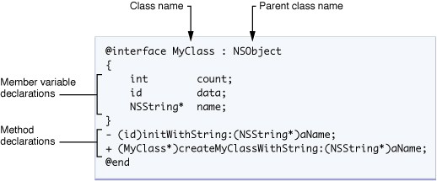
类头文件声明2

Slide 5
实现类
@implementation MyClass
- (id)initWithString:(NSString *)aName{
self = [super init];
if (self) { name = [aName copy]; }
return self;
}
+ (MyClass *)createMyClassWithString: (NSString *)aName{
return [[[self alloc] initWithString:aName] autorelease];
}
@end

Slide 6
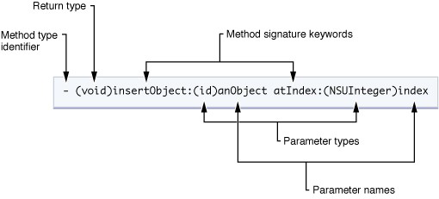
方法定义

Slide 7
方法调用
[receiver message]
[myRectangle setOriginX: 30.0 y: 50.0];
y: 参数标签
参数标签的作用是调用方法时无需考虑参数传
递的顺序，因为编译器可以依据参数标签区分
实参。

Slide 8
属性定义
在.h文件中使用@property编译器指令
@property BOOL flag;
@property (copy) NSString *nameObject;
@property (readonly) UIView *rootView;
在.m文件中使用@synthesize编译器指令
@synthesize flag;
@synthesize nameObject;
@synthesize rootView;
@synthesize flag, nameObject, rootView;

Slide 9
Selectors：选择器
Selectors：可以认为是方法/函数指针。
SEL
选择器类型。
@selector指令
选择一个具体的方法，返回选择器类型。
SEL setWidthHeight;
setWidthHeight = @selector(setWidth:height:);

Slide 10
NSString
NSString *myString = @"My String\n";
NSString *anotherString = [NSString
stringWithFormat:@"%d %@", 1, @"String"];
// 从Objective-C string from a C string
NSString *fromCString = [NSString
stringWithCString:"A C string"
encoding:NSASCIIStringEncoding];
NSMutableString: 可变版本字符串。

Slide 11
强类型与弱类型对象
强类型(Strong typing)
MyClass *myObject1;
MyClass是一个具体类。
弱类型(Weak typing)
id myObject2;
id是动态类型，不是具体的类。
目的是提高程序的灵活性。

Slide 12
对象创建
id anObject = [[Rectangle alloc] init];
alloc: 分配内存。init: 初始化对象。
id anObject = [SomeClass alloc];
[anObject init];
[anObject someOtherMessage];
id anObject = [[SomeClass alloc] init];
if ( anObject ) //防止初始化失败
[anObject someOtherMessage];
else …
anObject有可能为nil,类似Java中的null。

Slide 13
内存模型
Objective-C使用引用计数模式来确定什么时候
应该释放内存中的对象。
当一个对象刚刚被创建（ alloc、new）时，它
的引用计数是1。然后，其它对象可以通过该
对象的retain、copy、release、autorelease
方法来增加或减少引用计数。
当对象的引用计数变为0时， ObjC运行环境会
调用对象的清理例程，然后解除分配该对象。

Slide 14
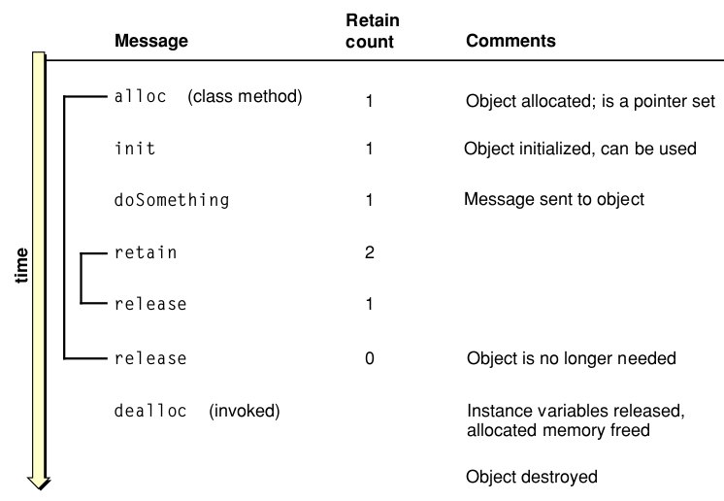
对象生命周期

Slide 15
内存管理总结
Iphone应用崩溃的原因大部分时内存问题。
使用Instruments 检查内存泄露。
谁分配，谁释放。
分配与释放要成对出现。
慎用自动内存回收。

Slide 16
使用协议
类似于Java的interface，用于定义规则。
实际上是没有与类捆绑的接口。
协议定义：
@protocol MyProtocol
- (void)myProtocolMethod;
@end
实现协议：
@interface MyClass : NSObject <UIApplicationDelegate, MyProtocol> {
- (void)myProtocolMethod{}
}
@end

Slide 17
使用委托
钩子函数／方法
事件监听处理器
回调函数／方法
观察者设计模式

Slide 18
newclassAppDelegate.h
#import <UIKit/UIKit.h>
@class newclassViewController;
@interface newclassAppDelegate : NSObject <UIApplicationDelegate> {
IBOutlet UIWindow *window;
}
@property (nonatomic, retain) UIWindow *window;
@end

Slide 19
NewclassAppDelegate.m
#import "newclassAppDelegate.h"
#import "labeledwebview.h"
@implementation newclassAppDelegate
@synthesize window;
- (void)applicationDidFinishLaunching:(UIApplication *)application {
labeledwebview *myWeb = [[labeledwebview alloc] initWithFrame:[[UIScreen mainScreen] bounds]];
[myWeb loadURL:@"http://www.manning.com/trebitowski/"];
[myWeb setBackgroundColor:[UIColor grayColor]];
[window addSubview:myWeb];
[window makeKeyAndVisible];
}
- (void)dealloc { [window release]; [super dealloc];}
@end

Slide 20
类别与扩展
Category类别作用：给存在的类添加方法。
不希望使用继承机制来实现。
// MyCategory.h
#import <Foundation/Foundation.h>
@interface NSObject (MyCategory)
// 方法声明
@end
// MyCategory.m
#import "MyCategory.h"
@implementation NSObject (MyCategory)
// 方法实现
@end

Slide 21
Foundation框架
NSArray/ NSMutableArray 数组
NSSet/NSMutableSet 无序集合
NSDictionary 键值对
NSMutableXXX: 可变的
大量的ObjC类......

Slide 22
总结
类与对象、方法、属性
委托、协议、类别
内存管理总结
Foundation框架

